Slide 1










Bài 4
SO SÁNH SỐ

Slide 2



>
4
3
bốn lớn hơn ba
>
5
4
năm lớn hơn bốn
Notes:
- Yêu cầu HS so sánh số vịt 2 bên ở mỗi hình vẽ (dùng cách ghép tương ứng 1-1)
- Kết luận về số vịt của mỗi bên, như vậy 4 lớn hơn 3)
- HD HS viết phép so sánh: 4 > 3 vào vở

Slide 3

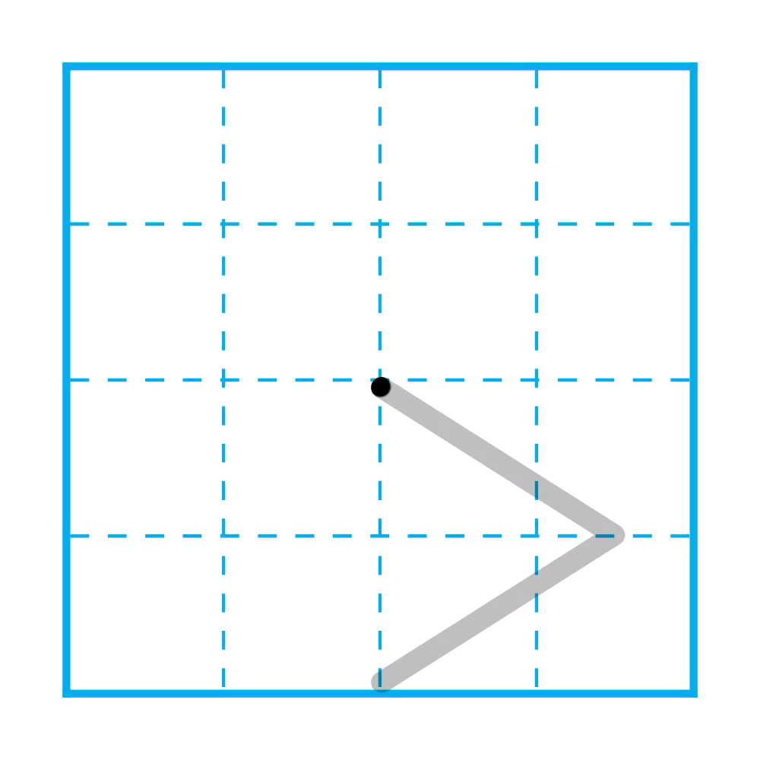

1
Tập viết dấu >
Notes:
- HD HS viết dấu > vào vở

Slide 4
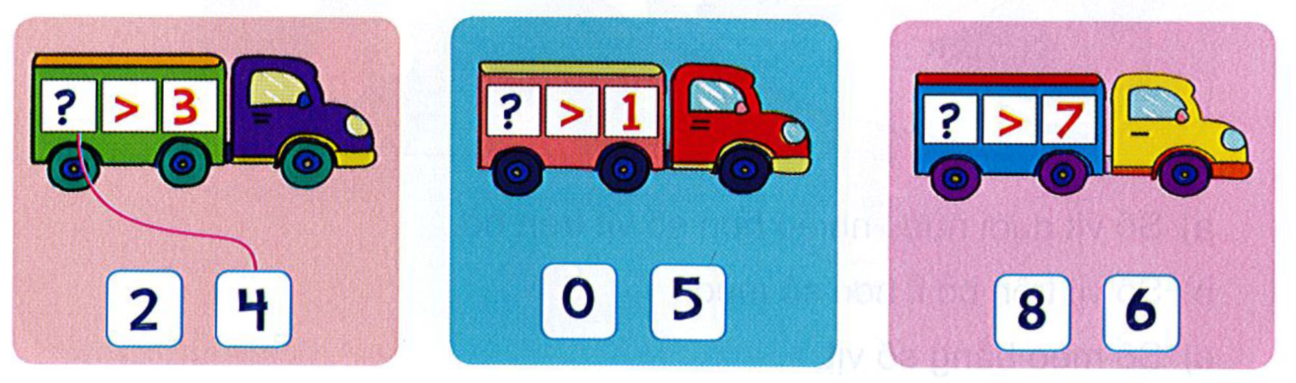
2
Tìm số thích hợp
Notes:
- Hướng dẫn lần lượt cách thử để tìm ra đáp án đúng

Slide 5
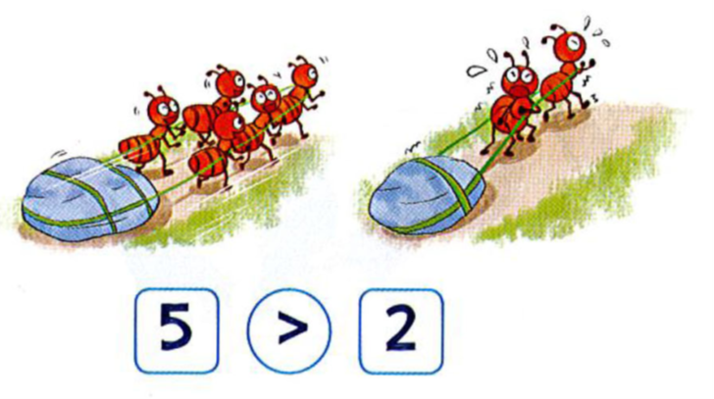
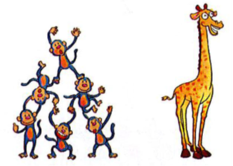


3
So sánh (theo mẫu)
?
?
?
?
?
?
?
?
?
2
>
1
7
>
2
6
>
1
Notes:
- Yêu cầu HS nêu số con trong ô vuông rồi nêu dấu lớn hơn trong ô ở giữa.

Slide 6
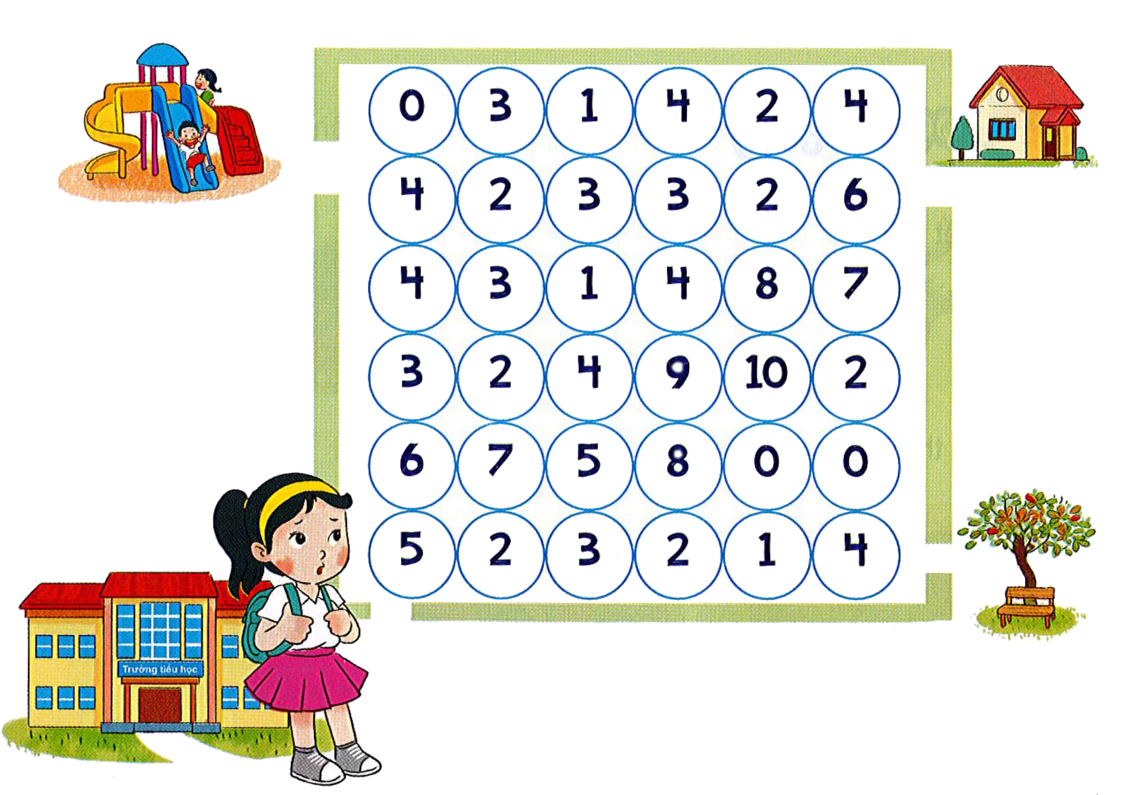
4
Đường Mai về nhà qua các ô có số lớn hơn 4.
Tìm đường Mai về nhà.
Notes:
- HD HS tìm đường đi bằng bút chì

Slide 7
KHỞI ĐỘNG
?
?
?
?
?
?
?
?
?
2
>
1
7
>
2
6
>
1

Slide 8


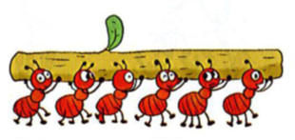

2
<
3
hai bé hơn ba
6
<
8
sáu bé hơn tám
Notes:
- Yêu cầu HS đếm số chim
- Hỏi: Bên nào có số chim ít hơn?
- Kết luận: số 2 bé hơn số 3

Slide 9
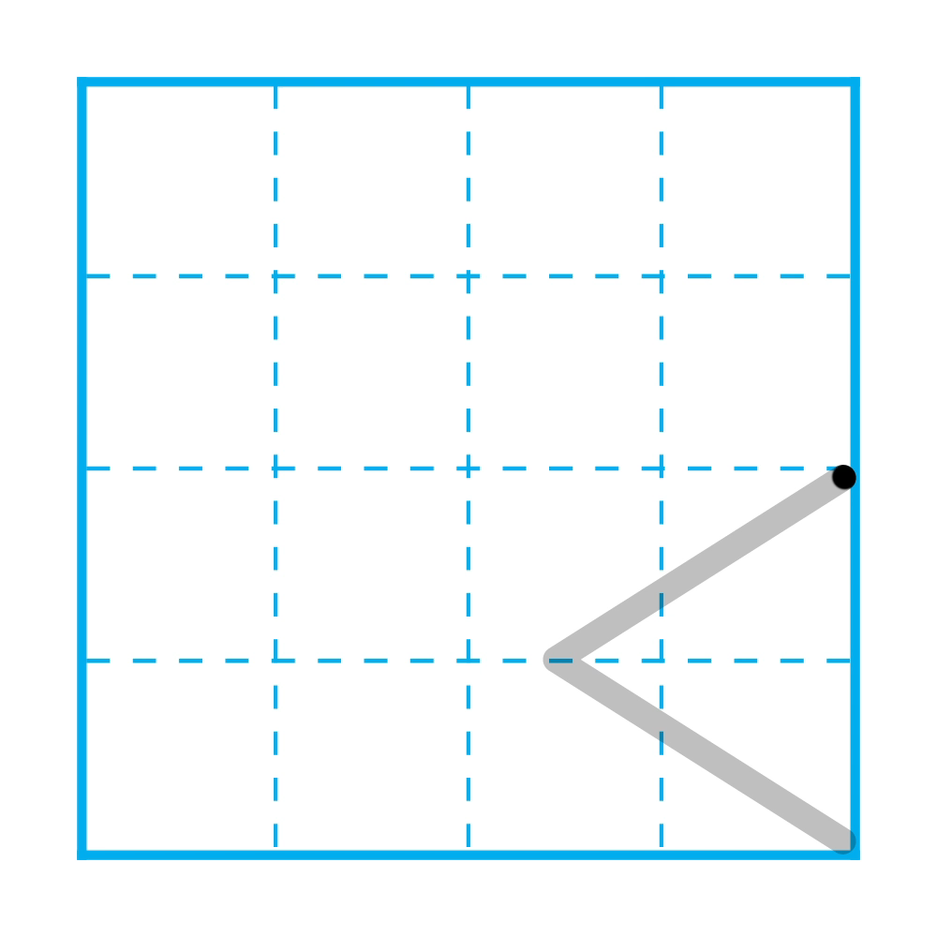
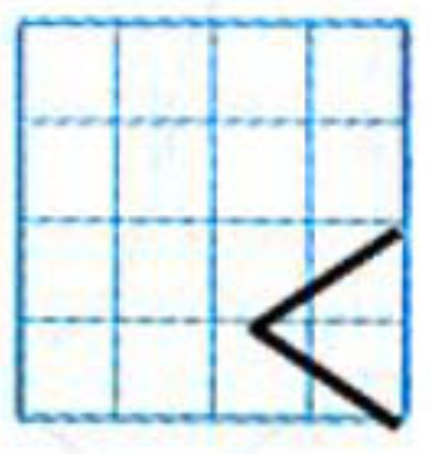
1
Tập viết dấu <
Notes:
- Nêu yêu cầu của bài.
- HD HS viết dấu < vào vở

Slide 10
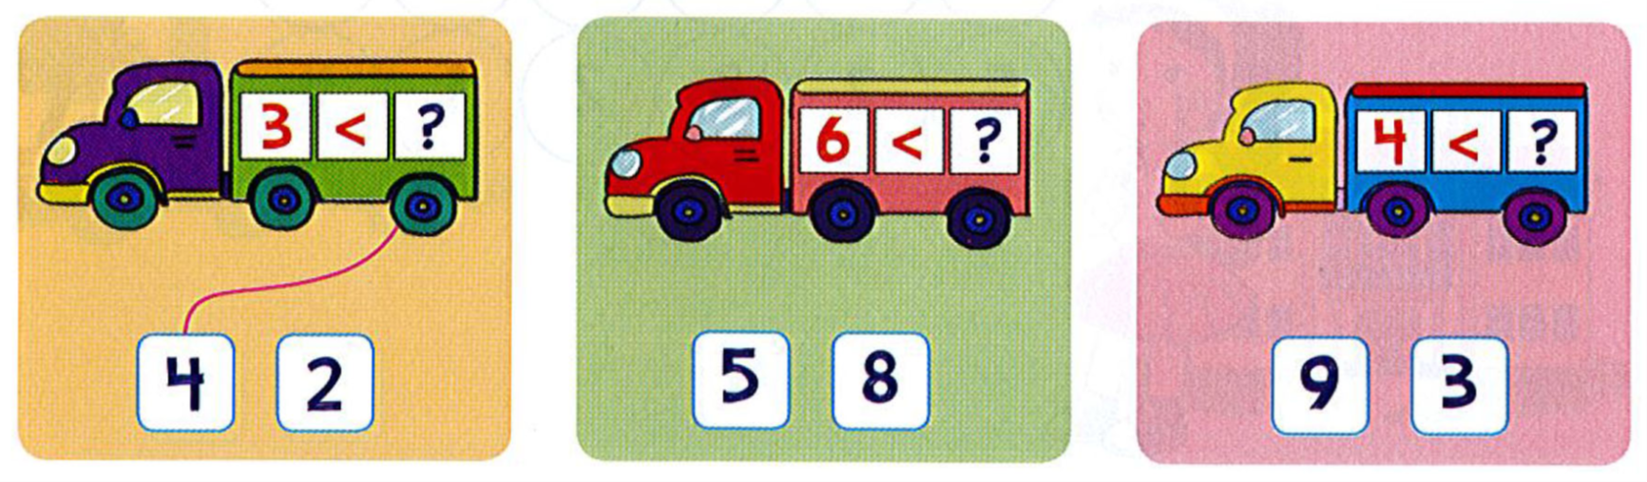
2
Tìm số thích hợp
Notes:
- Hướng dẫn lần lượt cách thử để tìm ra đáp án đúng

Slide 11
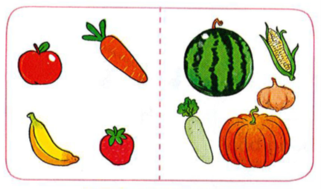

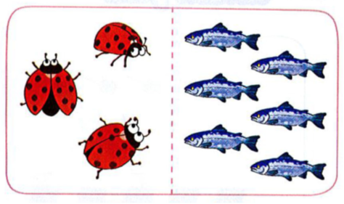
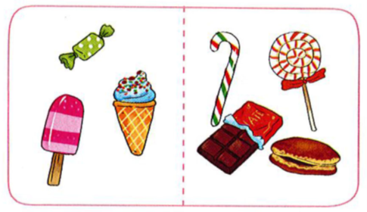
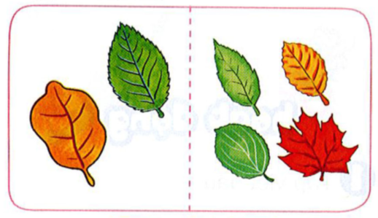
3
So sánh (theo mẫu)
?
?
?
?
?
?
?
?
?
3
<
6
3
<
4
2
<
4
Notes:
- Yêu cầu HS nêu số con trong ô vuông rồi nêu dấu bé hơn trong ô tròn ở giữa.

Slide 12
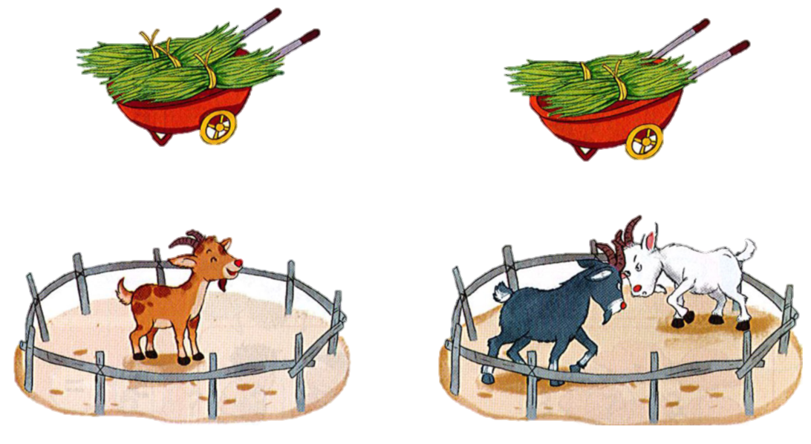
4
Cho mỗi chuồng một xe cỏ để số dê trong chuồng ít hơn số bó cỏ.
Notes:
- HD HS ghép thử

Slide 13
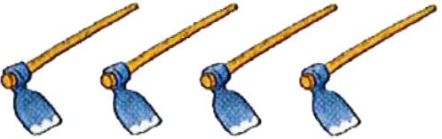

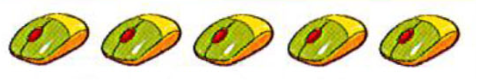

4
=
4
bốn bằng bốn
5
=
5
năm bằng năm

Slide 14
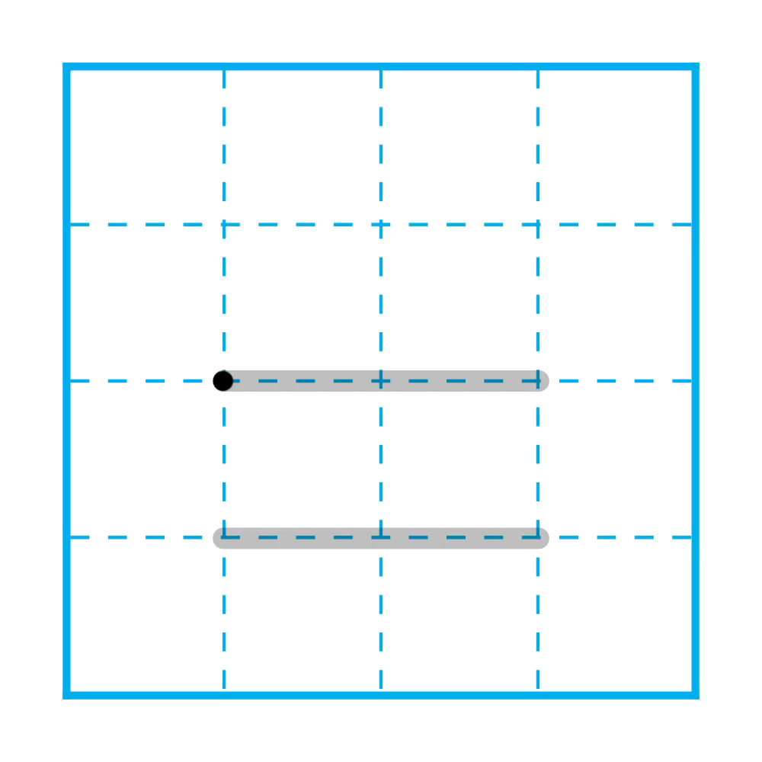
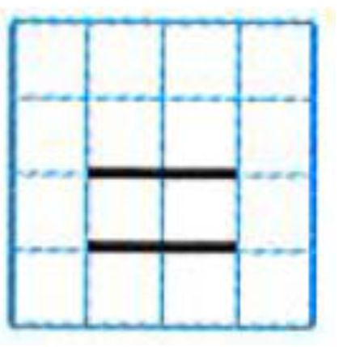
1
Tập viết dấu =

Slide 15
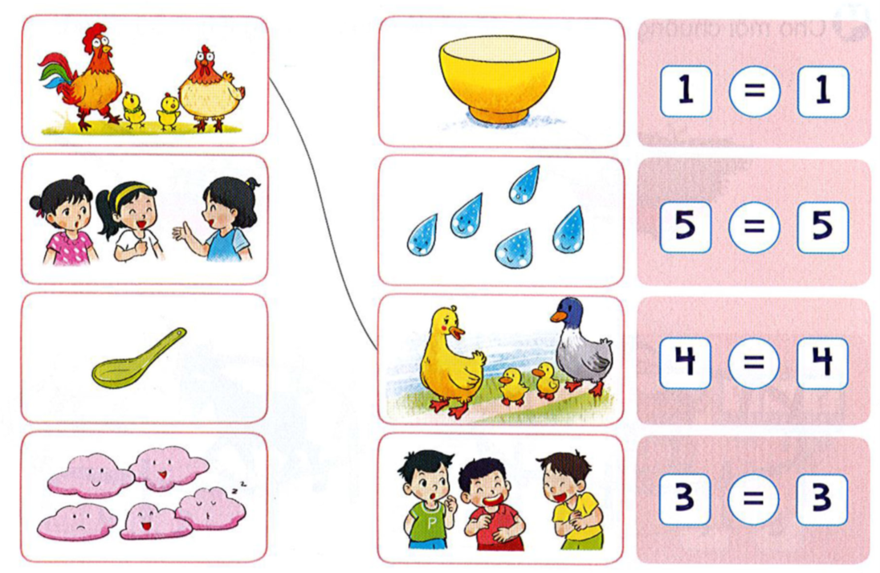
2
Tìm hình thích hợp

Slide 16

3
Câu nào đúng?
a) Số là màu vàng nhiều hơn số là màu xanh.
b) Số là màu vàng bằng số là màu xanh.

Slide 17
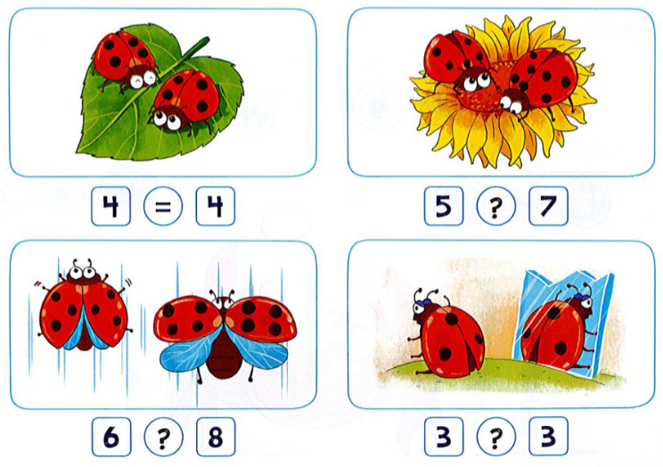
4
>; <; =
?
<
<
=

Slide 18

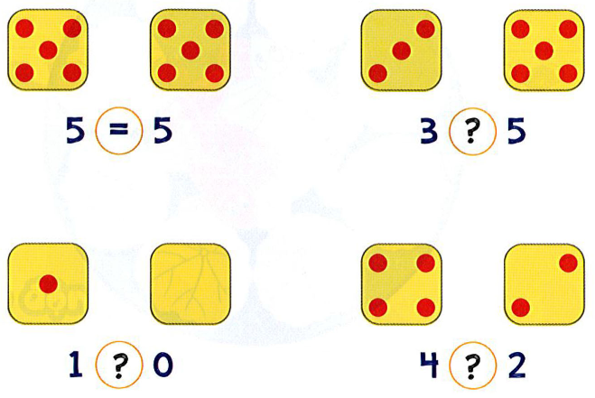
1
>; <; =
?
<
>
>

Slide 19
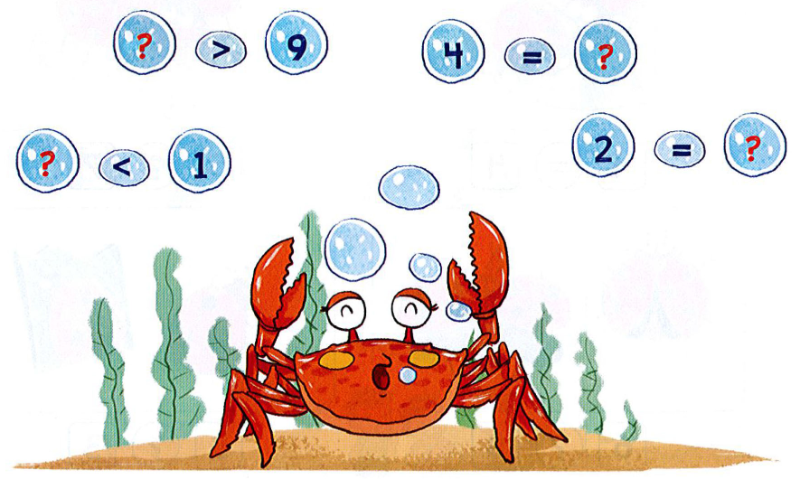
2
Số
?
10
4
2
0

Slide 20
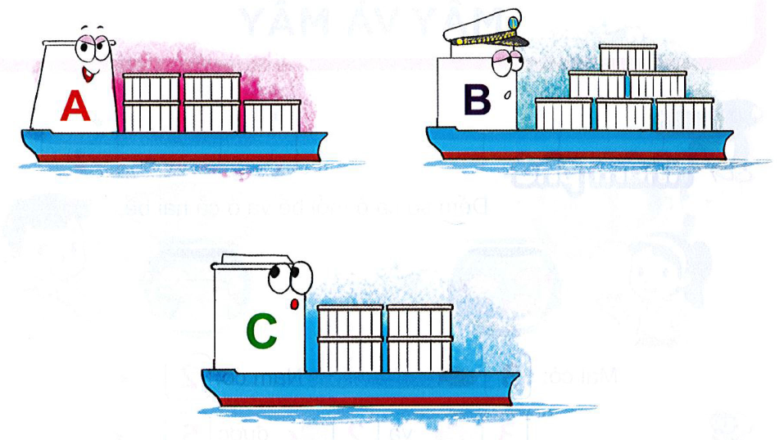
3
Tàu nào chở nhiều thùng hàng nhất?

Slide 21
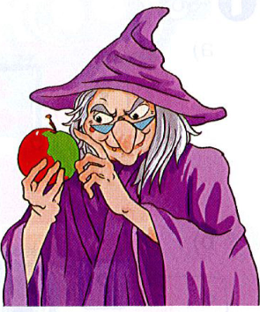
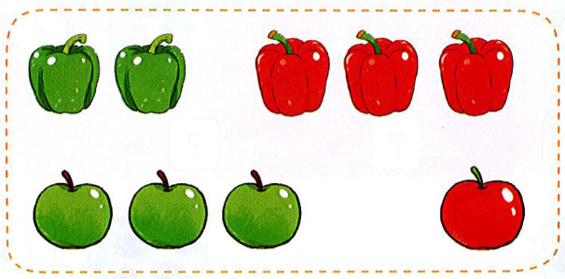
4
Số
?
a) Có 4 quả màu đỏ và 5 quả màu xanh: 4 < 5
?
?
?
?
b) Có 5 quả ớt và 4 quả táo: 5 > 4
?
?
?
?

